Slide 1
TEAM GADGET

Slide 2
MODELO BD

Slide 3
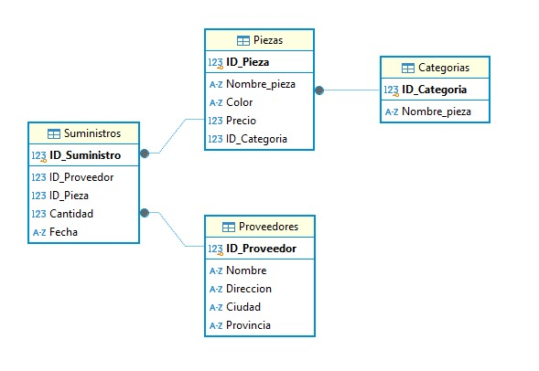
FLUJO DE JUEGO
Visión general

Slide 4
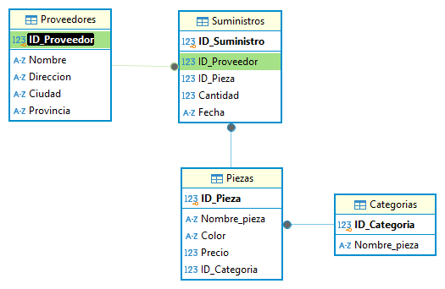
ID_Proveedor | Nombre | Direccion | Ciudad | Provincia
1 | Patricia | Calle Alcalá 24 | Madrid | Madrid
2 | Alberto | Calle de Principe 75 | Vigo | Pontevedra
3 | Quique | Gran Vía 57 | Madrid | Madrid
4 | Carolina | Avenida de Las Canteras 8 | Las Palmas | Las Palmas
5 | Antonio | La Rambla 157 | Barcelona | Barcelona
ID_Proveedor | ID_Pieza | Cantidad | Fecha
1 | 1 | 5 | 10/01/2024
2 | 2 | 3 | 15/02/2024
3 | 3 | 1 | 01/03/2024
4 | 4 | 2 | 05/04/2024
5 | 5 | 1 | 12/05/2024

Slide 5
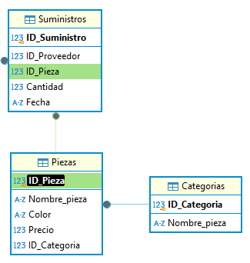
ID_Pieza | Nombre_pieza | Color | Precio | ID_Categoria
1 | Correa de alternador | Negro | 750.10 | 1
2 | Pastillas de freno | Negro | 150.05 | 2
3 | Tapa de motor | Blanco | 981.50 | 3
4 | Caja de muelles | Rojo | 80.50 | 4
5 | Elevalunas | Gris | 622.75 | 5

Slide 6
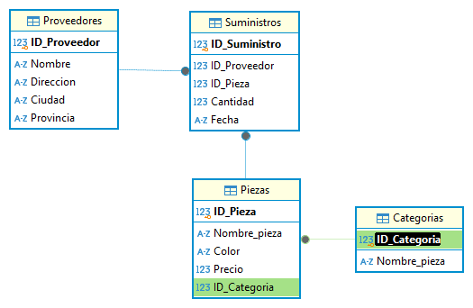
ID_Categoria | Nombre_pieza
1 | Motor
2 | Freno
3 | Carrocería
4 | Suspensión
5 | Eléctrico

Slide 7
Historial de Suministros
Proveedor | Pieza | Cantidad | Fecha
Patricia | Correa de alternador | 5 | 10/01/2024
Alberto | Pastillas de freno | 3 | 15/02/2024
Quique | Tapa de motor | 1 | 01/03/2024
Carolina | Caja de muelles | 2 | 05/04/2024
Alberto | Correa de alternador | 4 | 10/05/2024
Antonio | Pastillas de freno | 1 | 15/05/2024
Antonio | Tapa de motor | 7 | 01/06/2024
Quique | Elevalunas | 5 | 05/08/2024
Carolina | Pastillas de freno | 6 | 10/10/2024
Patricia | Elevalunas | 1 | 15/10/2024

